Slide 1

Bài 7
CÂY XẤU HỔ
TIẾT 4. NÓI VÀ NGHE

Slide 2


Kể chuyện
Chú đỗ con

Slide 3

Yêu cầu cần đạt:
Dựa theo tranh và câu hỏi gợi ý để đoán nội dung của từng tranh.
Nghe kể câu chuyện.
Biết chọn kể lại 1- 2 đoạn của câu chuyện theo tranh.

Slide 4




Khởi động

Slide 5
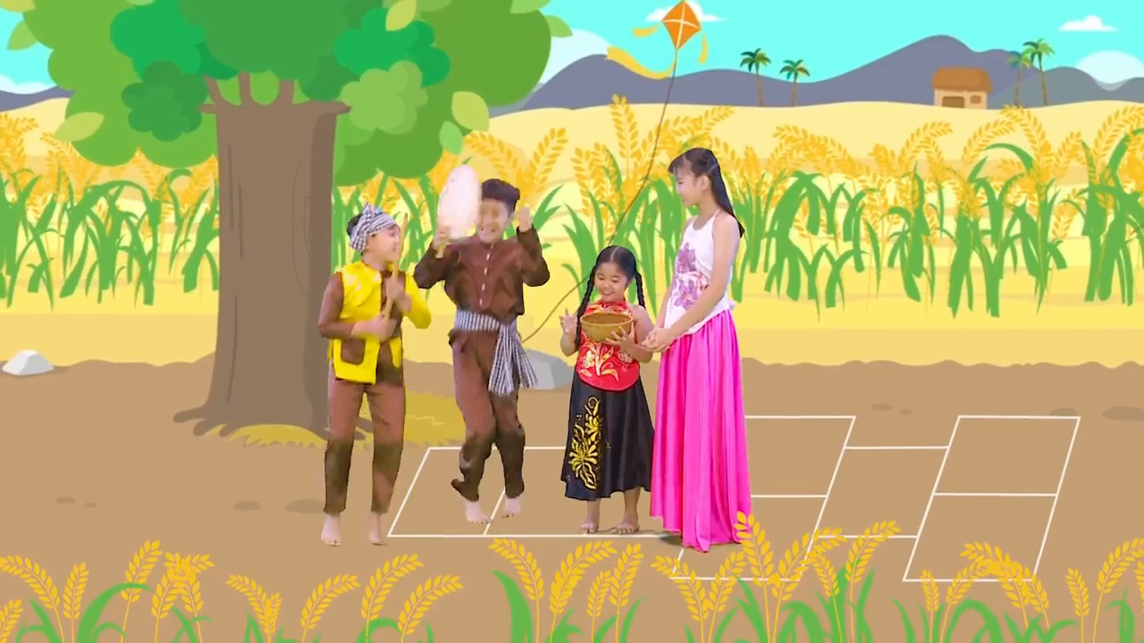
Notes:
GV cho HS hét bài tập tầm vông. Để 1 hạt đỗ trong tay và đố HS tay nào có. => GT bài

Slide 6
Khám phá

Slide 7
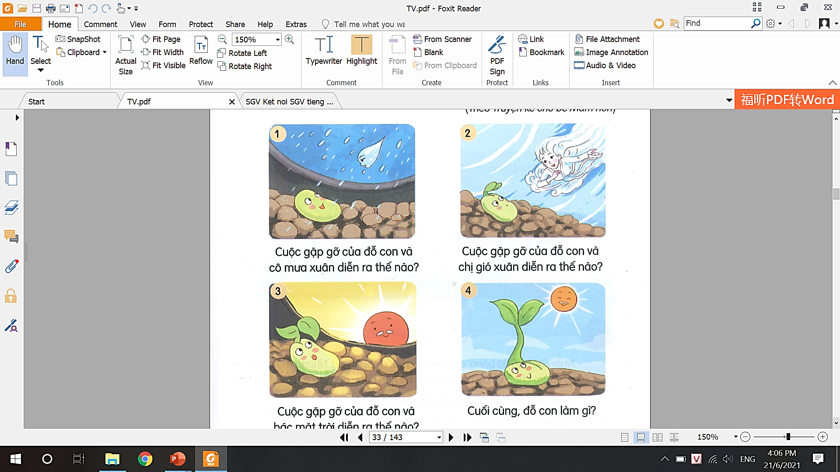
1. Dựa vào câu hỏi gợi ý, đoán nội dung của từng tranh.
Chú đỗ con
Cuộc gặp gỡ của đỗ con và cô mưa xuân diễn ra như thế nào?
Cuộc gặp gỡ của đỗ con và chị gió xuân diễn ra như thế nào?
Cuộc gặp gỡ của đỗ con và bác mặt trời diễn ra như thế nào?
Cuối cùng đỗ con đã làm gì?

Slide 8
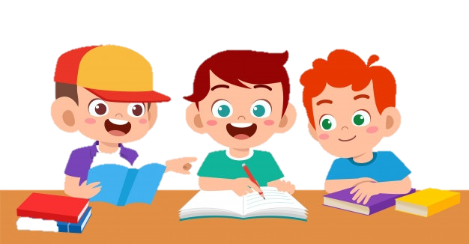
Chú đỗ con
1. Cuộc gặp gỡ của đỗ con và cô mưa xuân diễn ra như thế nào?
2. Cuộc gặp gỡ của đỗ con và chị gió xuân diễn ra như thế nào?
3. Cuộc gặp gỡ của đỗ con và bác mặt trời diễn ra như thế nào?
4. Cuối cùng đỗ con đã làm gì?
Quan sát tranh.
Gọi tên các nhân vật trong tranh.
Nêu nội dung của từng tranh.

Slide 9
Diễn biến của câu chuyện
1. Cuộc gặp gỡ giữa hạt đỗ với mưa xuân.
2. Cuộc gặp gỡ giữa hạt đỗ đã nảy mầm với gió xuân.
3. Cuộc gặp gỡ giữa hạt đỗ với mầm đã lớn hơn với mặt trời.
4. Hạt đỗ con đã thành cây đỗ xoè hai tay hướng về phía mặt trời.

Slide 10

2. Nghe kể câu chuyện.
Chú đỗ con

Slide 11
3. Chọn kể 1 – 2 đoạn của câu chuyện theo tranh.

Slide 12
Chú đỗ con
1. Cuộc gặp gỡ của đỗ con và cô mưa xuân diễn ra như thế nào?
2. Cuộc gặp gỡ của đỗ con và chị gió xuân diễn ra như thế nào?
3. Cuộc gặp gỡ của đỗ con và bác mặt trời diễn ra như thế nào?
4. Cuối cùng đỗ con đã làm gì?
Trả lời những câu hỏi gợi ý dưới tranh.
Notes:
GV cho HS nghe lại 1 lần nữa sau khi đọc những câu hỏi gợi ý dưới tranh.

Slide 13

1. Cô mưa xuân đến khi đỗ con nằm giữa những hạt đất li ti xôm xốp, cô mang nước đến cho đỗ con được tắm mát.
2. Cô gió xuân bay đến, thì thầm gọi đỗ con dậy. Đỗ con tỉnh dậy, lớn phổng lên làm nứt cả chiếc áo ngoài.
3. Bác mặt trời chiếu những tia nắng ấm áp lay đỗ con, bác đã khuyên đỗ con vùng dậy, bác hứa sẽ sưởi ấm cho đỗ con.
4. Đỗ con đã vươn vai thật mạnh, trồi lên khỏi mặt đất, xoè hai cánh tay nhỏ xíu hướng về phía mặt trời ấm áp.

Slide 14
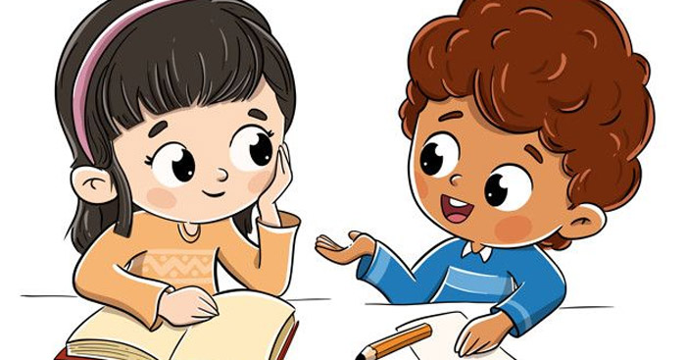
3. Chọn kể 1 – 2 đoạn của câu chuyện theo tranh.
Notes:
Sau khi HS kể GV có thể cho HS đưa ra những câu hỏi chia sẻ về đoạn truyện mà mình đã chọn.

Slide 15
3. Chọn kể 1 – 2 đoạn của câu chuyện theo tranh.
Notes:
Sau khi HS kể GV có thể cho HS đưa ra những câu hỏi chia sẻ về đoạn truyện mà mình đã chọn.

Slide 16

Tiêu chí đánh giá:
Kể đúng nội dung
câu chuyện.
Kể tự tin, biết kết hợp cử chỉ, điệu bộ.
Thể hiện được giọng kể phù hợp, phân biệt được giọng của từng nhân vật.

Slide 17


Câu chuyện Chú đỗ con cho các con biết những điều gì?
- Chú đỗ con lớn lên nhờ có đất, nước, ánh sáng và không khí.
- Muốn biết được thế giới rộng lớn, muốn trưởng thành hơn, chúng ta cần mạnh mẽ và dũng cảm khám phá thế giới xung quanh.
Notes:
Gv có thể hỏi them để đưa ra kết luận: Đỗ con lớn lên được là nhờ có đất, cô Mưa Xuân, chị Gió Xuân, bác Mặt trời cũng như tất cả các loại hạt và cây xanh khác cần có đất, nước, không khí, ánh sáng, nếu thiếu 1 trong các yếu tố đó thì hạt không thể nảy mầm và lớn lên được.

Slide 18
Trải nghiệm
Nói với người thân về hành trình của hạt đỗ con trở thành cây đỗ.

Slide 19
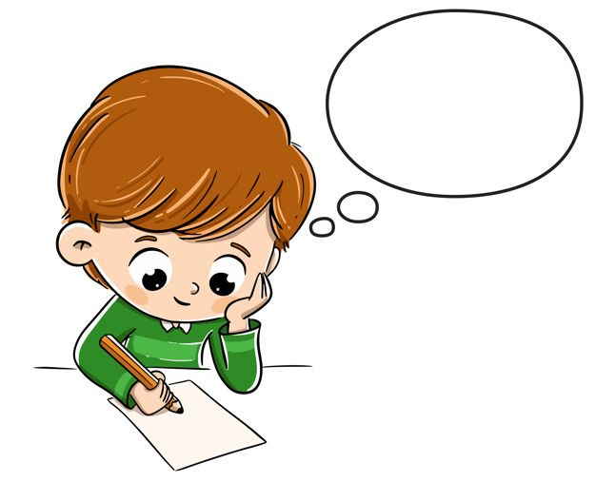
Vận dụng, trải nghiệm
Tìm hiểu hành trình của hạt đỗ trở thành cây đỗ (gieo hạt đỗ xuống đất rồi theo dõi quá trình hình thành của cây – hoặc nhờ bố mẹ hướng dẫn cách khác).
Kể cho người thân, bạn bè nghe câu chuyện Chú đỗ con.
Xem trước bài Cậu bé ham học (trang 42).

Slide 20







CHÀO TẠM BIỆT!

